Slide 1

UBND PHƯỜNG PHÚC LỢI
TRƯỜNG MẦM NON HOA SỮA
KẾ HOẠCH TỔ CHỨC HOẠT ĐỘNG
PHÁT TRIỂN NHẬN THỨC
Đề tài: Tìm hiểu bé cần gì để lớn lên và khỏe mạnh

Slide 2

Hoạt động 1: Bé yêu âm nhạc

Slide 3
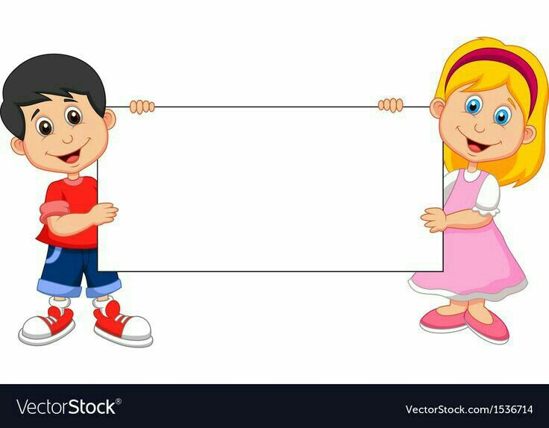
Hoạt động 2: Bé cần gì để lớn lên và khỏe mạnh

Slide 4
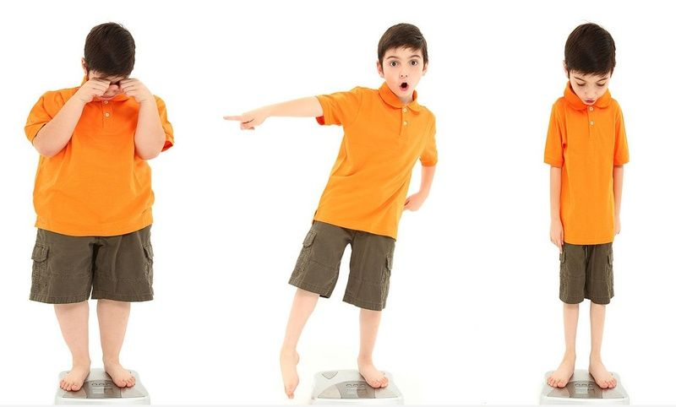
1
2
3

Slide 5


Slide 6
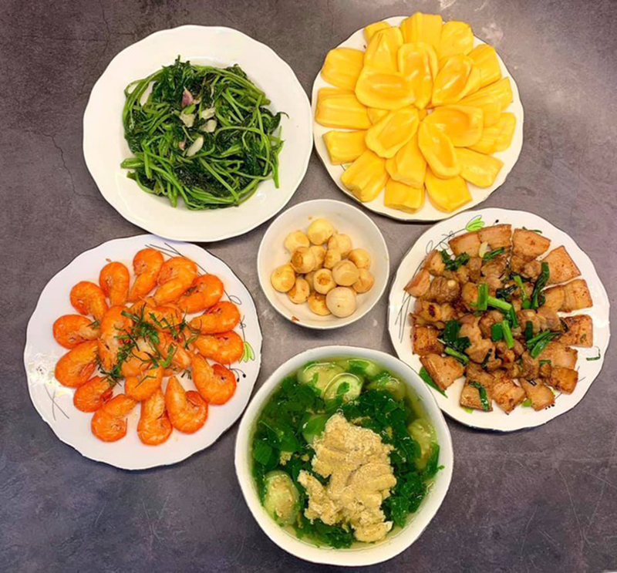

Slide 7
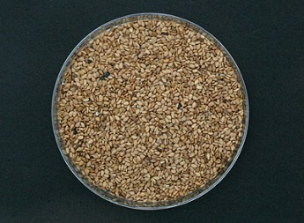
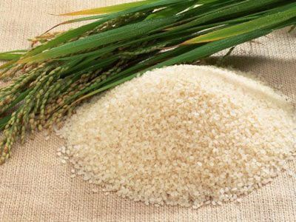
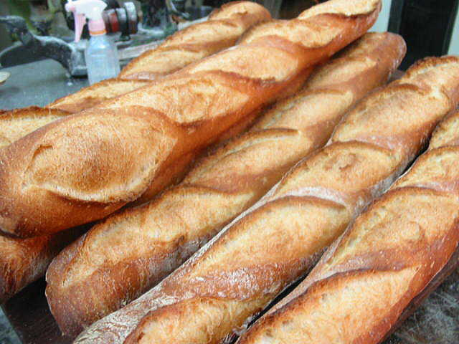
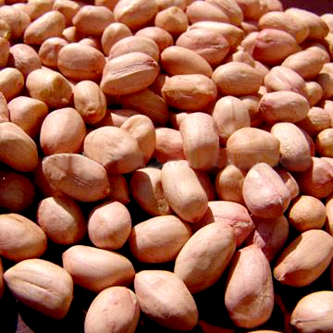
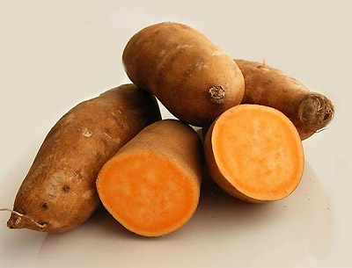
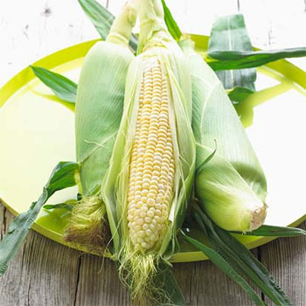

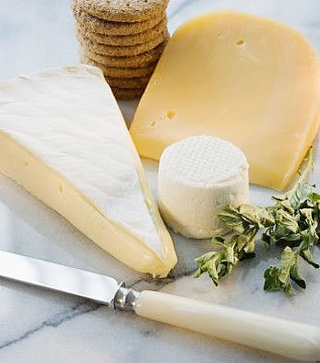
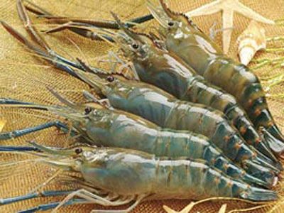
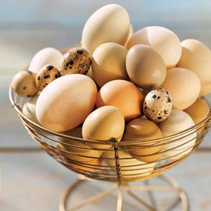
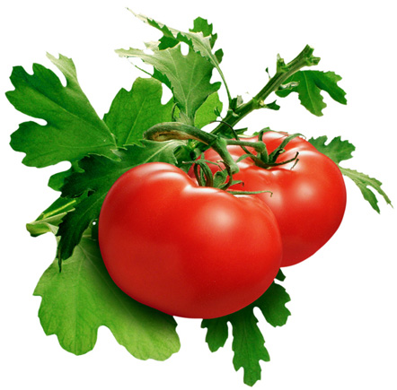
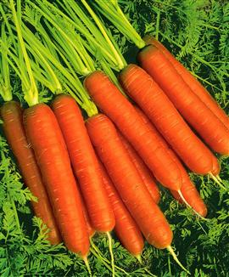
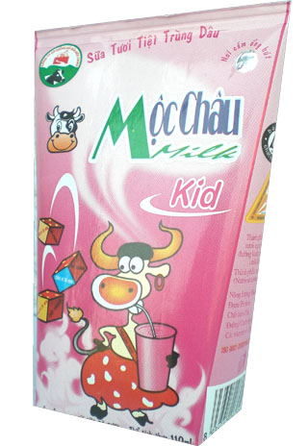
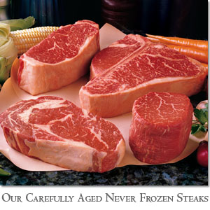
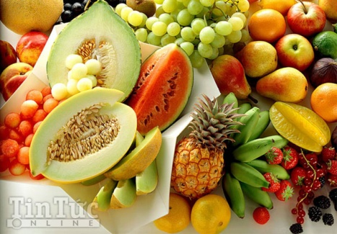
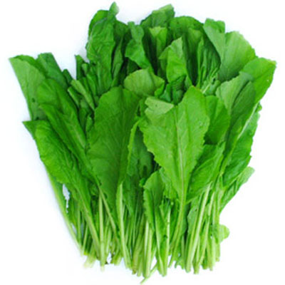
Các nhóm thực phẩm
Thực phẩm giàu chất bột đường
Thực phẩm giàu chất béo
Thực phẩm giàu chất đạm
Thực phẩm giàu vitamin – muối khoáng

Slide 8
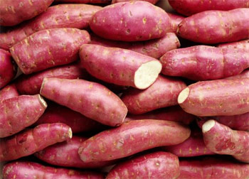
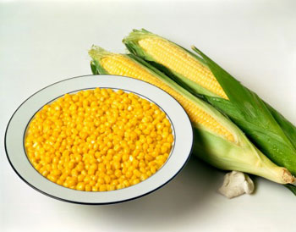
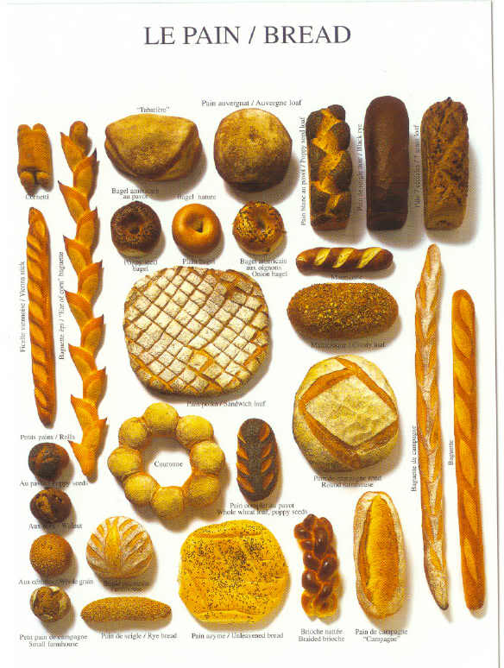
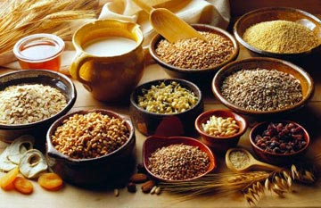
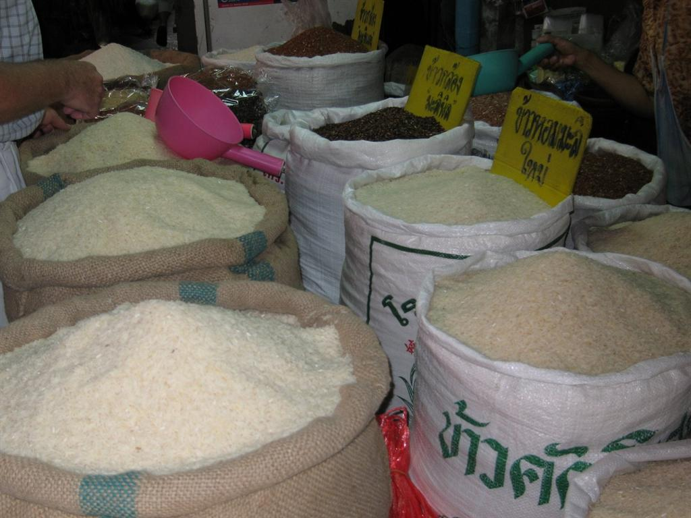
Thực phẩm giàu chất bột đường

Slide 9
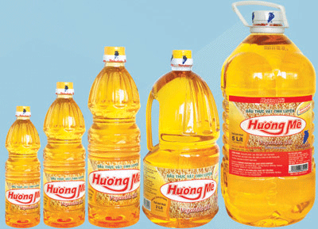
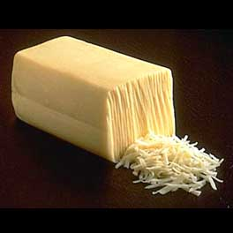
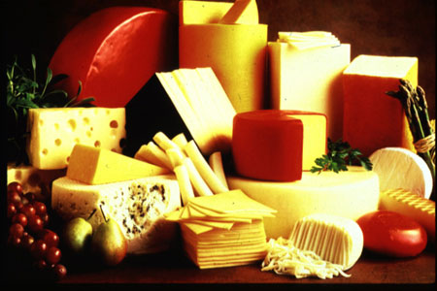
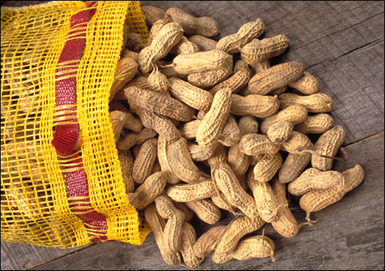
Thực phẩm giàu chất béo

Slide 10
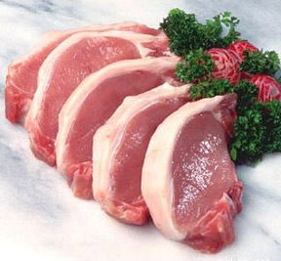
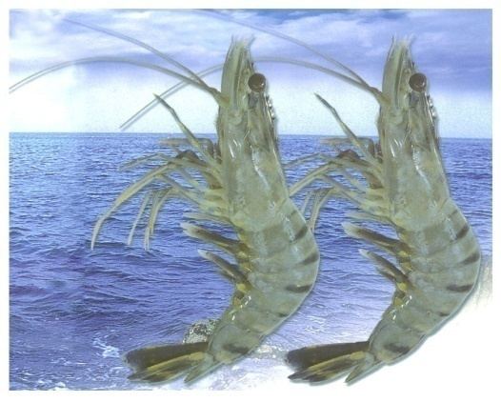
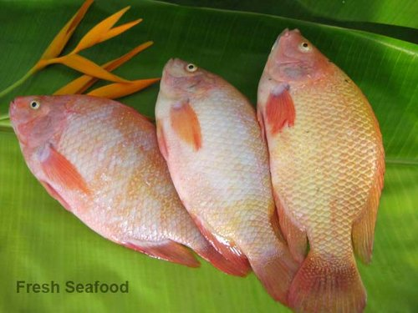
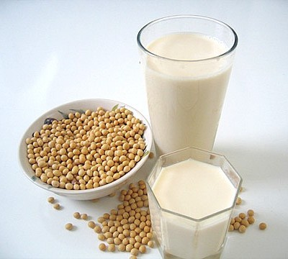
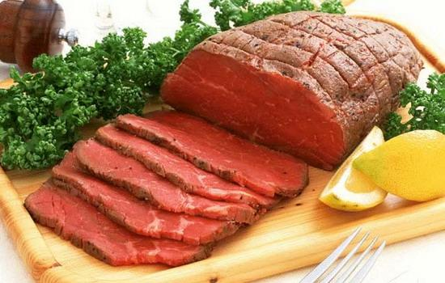
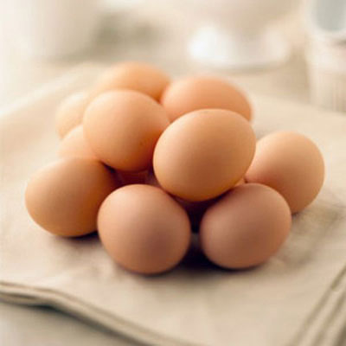
Thực phẩm giàu chất đạm

Slide 11
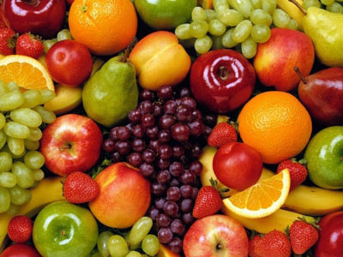
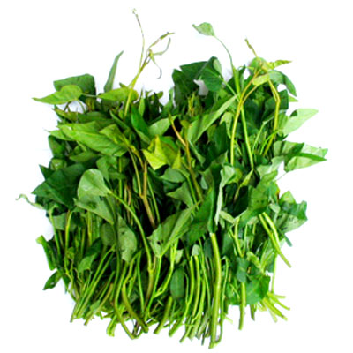
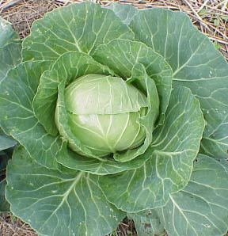
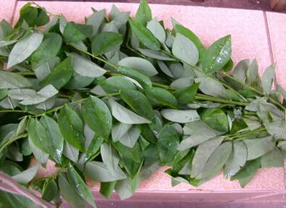
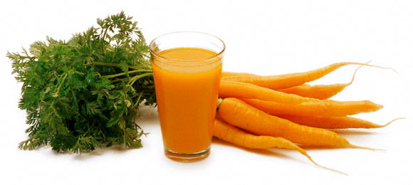
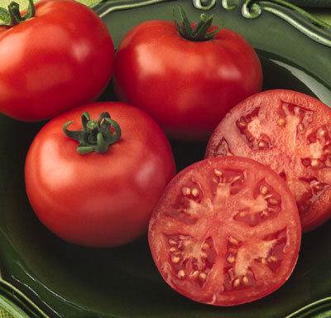
Thực phẩm giàu Vitamin & muối khoáng

Slide 12

Để cơ thể lớn lên và khỏe mạnh thì chúng ta cần làm gì nữa?

Slide 13
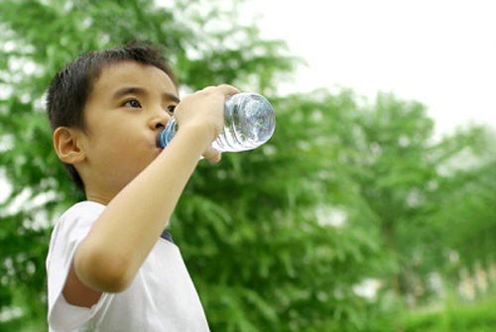
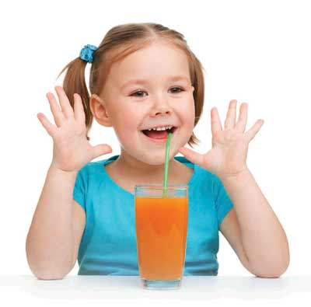
Uống đủ nước

Slide 14

TẮM RỬA SẠCH SẼ

Slide 15
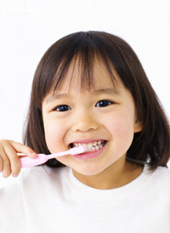
Giữ vệ sinh răng miệng

Slide 16
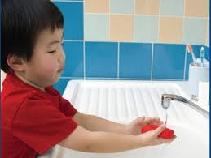
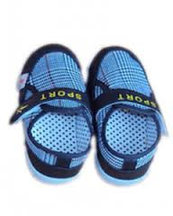
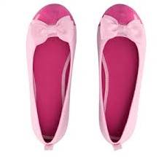
Giữ vệ sinh sạch sẽ

Slide 17
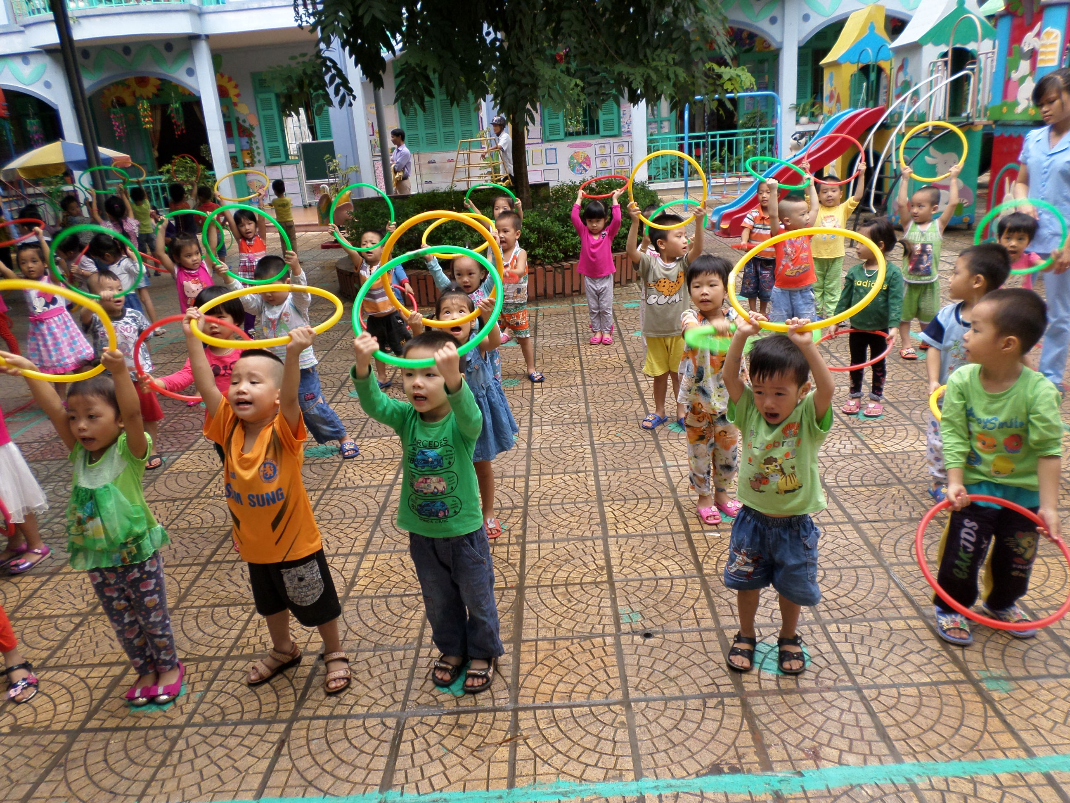
Tập thể dục thường xuyên

Slide 18
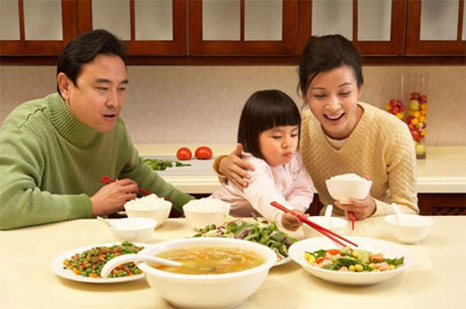

Slide 19


Slide 20
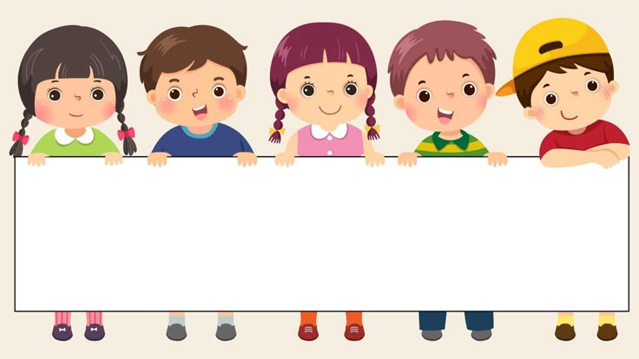
3. Hoạt động 3:
Bé thông minh nhanh trí

Slide 21

Trò chơi 1:
Bé chọn đúng

Slide 22
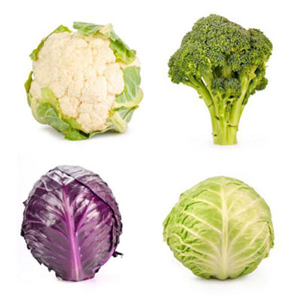
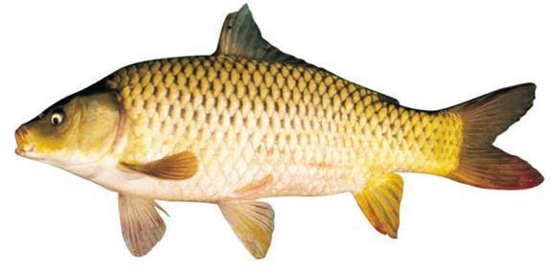


Hãy tìm thực phẩm giàu chất đạm đưa vào ô vuông

Slide 23

Hãy tìm thực phẩm giàu chất béo đưa vào hình tròn

Slide 24



Hãy tìm thực phẩm giàu Vitamin & chất khoáng đưa vào hình chữ nhật

Slide 25

Hãy tìm thực phẩm giàu chất bột đường đưa vào hình tam giác

Slide 26

Trò chơi 2:
Đội nào nhanh hơn

Slide 27




CHÚC CÁC CÔ LUÔN
VUI-KHỎE- HẠNH PHÚC -THÀNH ĐẠT
Chúc các cháu chăm ngoan - học giỏi.

